Slide 1


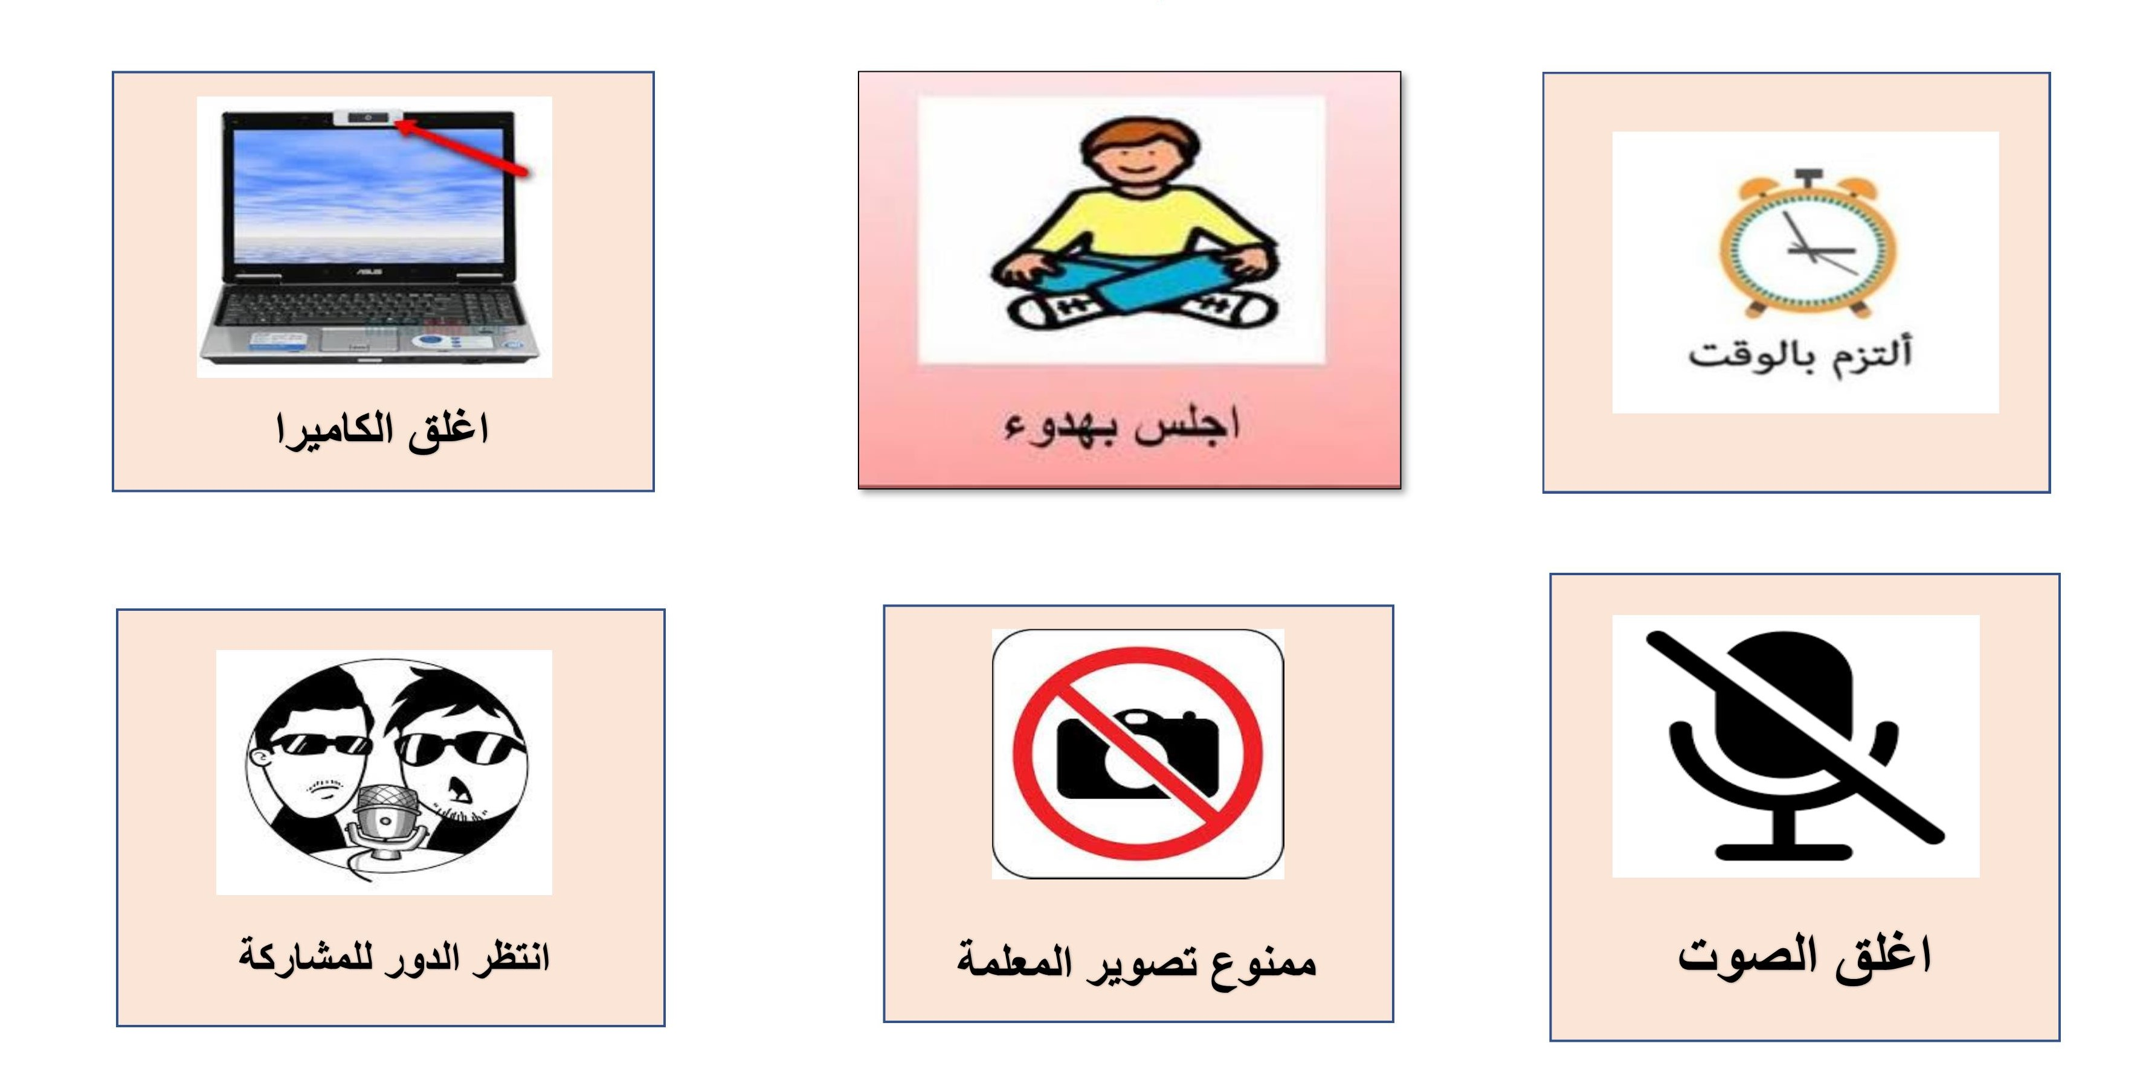
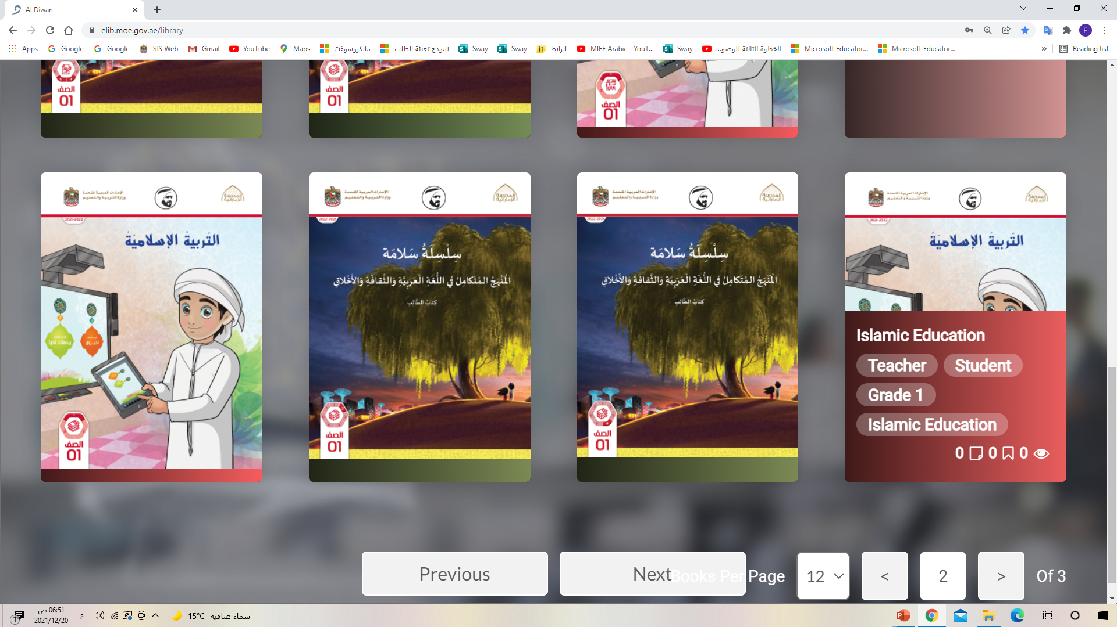

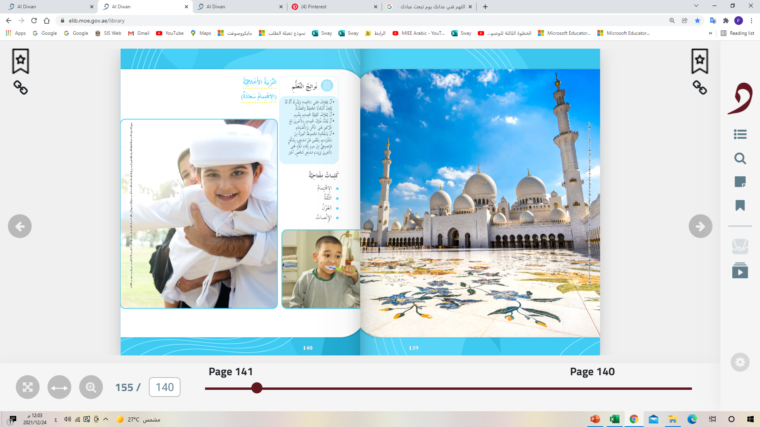
القوانين الصفية الإلكترونية
الدراسات الاجتماعية و الأخلاقية
جغرافيـا
المعالم الطبيعية و البشرية 4
مراجعة + (أكتب وأرسم)
المجلد 4
إعداد المعلمة :فاطمة رباع روضة و مدرسة الرمس ح1

Slide 2


القوانين الصفية الإلكترونية

Slide 3
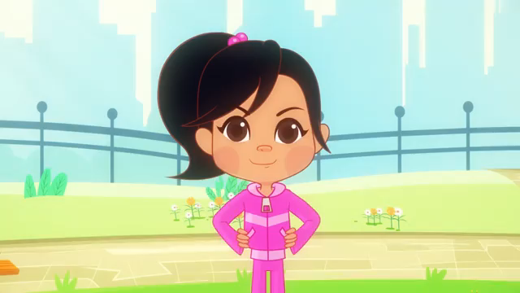
القوانين الصفية الإلكترونية

Slide 4
القوانين الصفية الإلكترونية
بسم الله الرحمن الرحيم
اليـوم : ...............
التاريخ : ...............
عدد الحضور : ...............
عدد الغياب : ...............
المادة : ........................

Slide 5
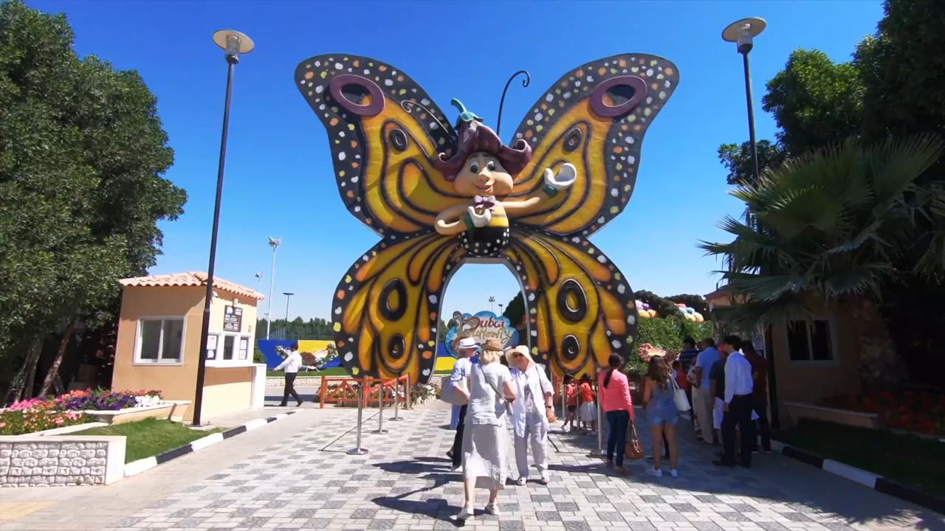
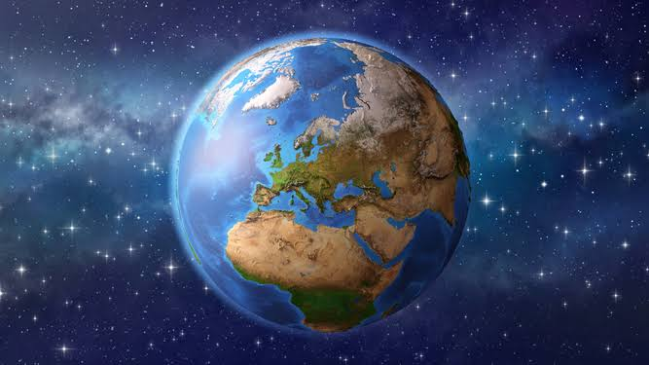
القوانين الصفية الإلكترونية

Slide 6
القوانين الصفية الإلكترونية
عنوان الدرس
الـمعالم الطبيعية
والبشرية

Slide 7
نواتج التعلم
القوانين الصفية الإلكترونية
يحَدِّدُ الْمَعالِمَ الطَّبيعِيَّةَ الرَّئيسَةَ لِسَطْحِ الْأَرْضِ (مُحيطاتٌ، قارّاتٌ، جُزُرٌ، جِبالٌ، بِحارٌ، سُهولٌ، صَحْراءُ) .
يُحَدِّدُ الْمَعالِمَ الْبَشَرِيَّةَ في مِنْطَقَتِهِ (بِناياتٌ، طُرُقٌ، مُدُنٌ، مَزارِعُ، جُسورٌ، أَنْفاقٌ).
يرْسُمُ صُوَرًا وَيَكْتُبُ تَعْليقًا يَصِفُ التَّجْرِبَةَ الشَّخْصِيَّةَ الْمُرْتَبِطَةَ بِمَواضيعَ مُخْتَلِفَةٍ في مَجالِ الدِّراساتِ الِاجْتِماعِيَّةِ

Slide 8

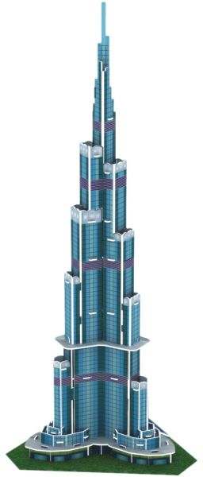

كلمات مفتاحيـة
القوانين الصفية الإلكترونية
مَعْلَمْ طَبيعي
مَعْلَمْ جُغْرافـي
مَعْلَمْ بَشَري

Slide 9


انظر إلى الصورة التالية ثم اضغط على الإجابة الصحيحة :
القوانين الصفية الإلكترونية
مَعْلَمٌ طَبيعيٌّ
مَعْلَمٌ بَشَريٌّ
مَعْلَم بَشَري

Slide 10

انظر إلى الصورة التالية ثم اضغط على الإجابة الصحيحة :
القوانين الصفية الإلكترونية
مَعْلَمٌ طَبيعيٌّ
مَعْلَم طَبيعيٌّ
مَعْلَمٌ بَشَرِيُّ

Slide 11
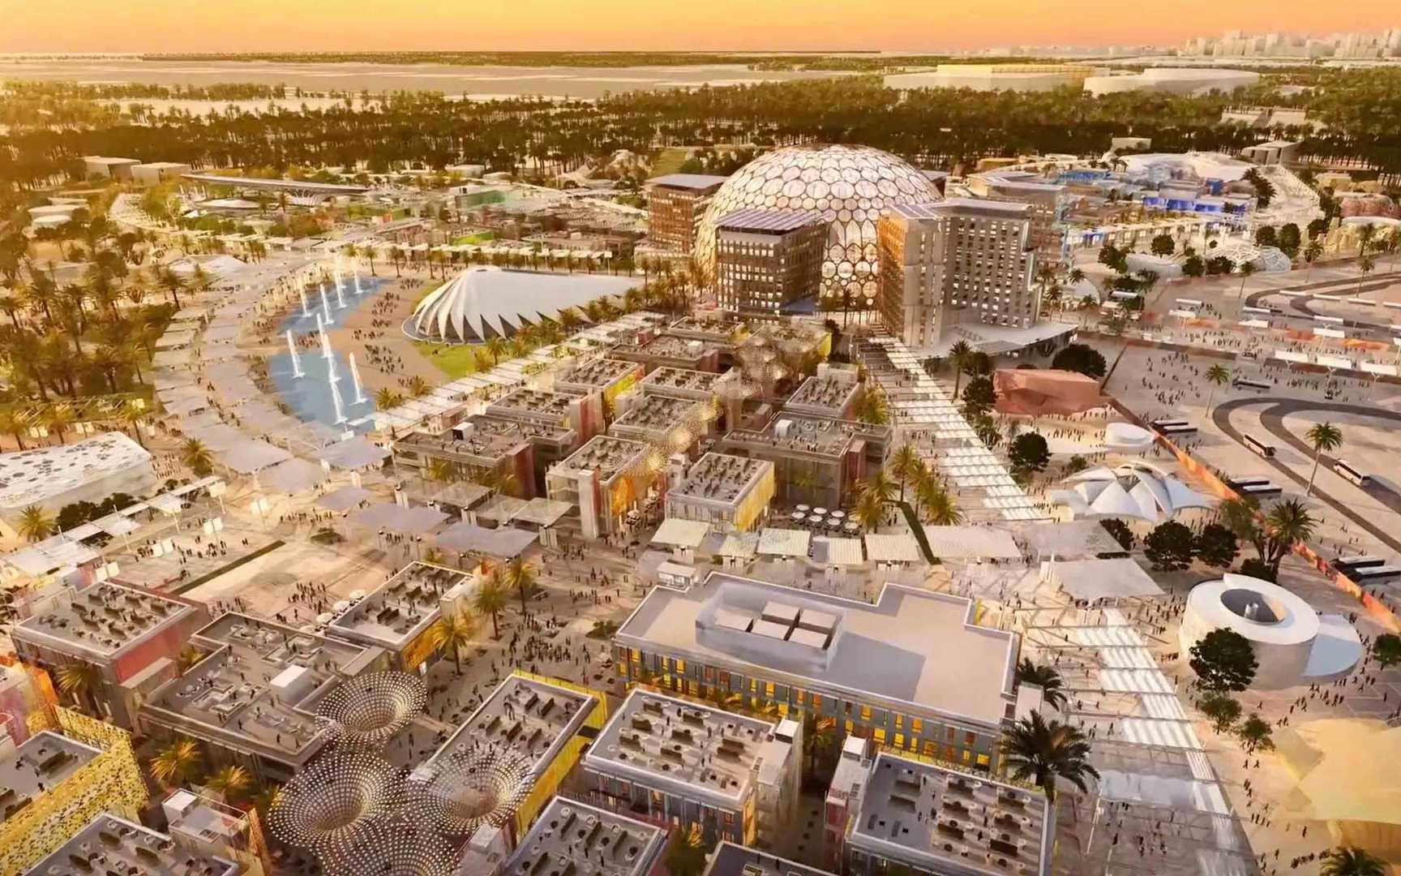
انظر إلى الصورة التالية ثم اضغط على الإجابة الصحيحة :
القوانين الصفية الإلكترونية
مَعْلَمٌ طَبيعيٌّ
مَعْلَمٌ بَشَرِيٌّ
مَعْلَم بَشَري

Slide 12

انظر إلى الصورة التالية ثم اضغط على الإجابة الصحيحة :
القوانين الصفية الإلكترونية
مَعْلَمٌ طَبيعيٌّ
مَعْلَم طَبيعيٌّ
مَعْلَمٌ بَشَرِيُّ

Slide 13
انظر إلى الصورة التالية ثم اضغط على الإجابة الصحيحة :
القوانين الصفية الإلكترونية
مَعْلَمٌ طَبيعيٌّ
مَعْلَمٌ بَشَرِيٌّ
مَعْلَم بَشَري

Slide 14

انظر إلى الصورة التالية ثم اضغط على الإجابة الصحيحة :
القوانين الصفية الإلكترونية
مَعْلَمٌ طَبيعيٌّ
مَعْلَم طَبيعيٌّ
مَعْلَمٌ بَشَرِيُّ

Slide 15
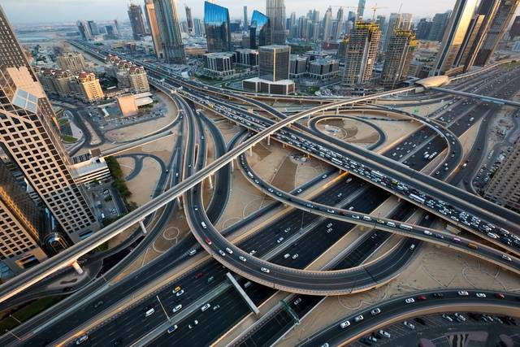
انظر إلى الصورة التالية ثم اضغط على الإجابة الصحيحة :
القوانين الصفية الإلكترونية
مَعْلَمٌ طَبيعيٌّ
مَعْلَمٌ بَشَرِيٌّ
مَعْلَم بَشَري

Slide 16
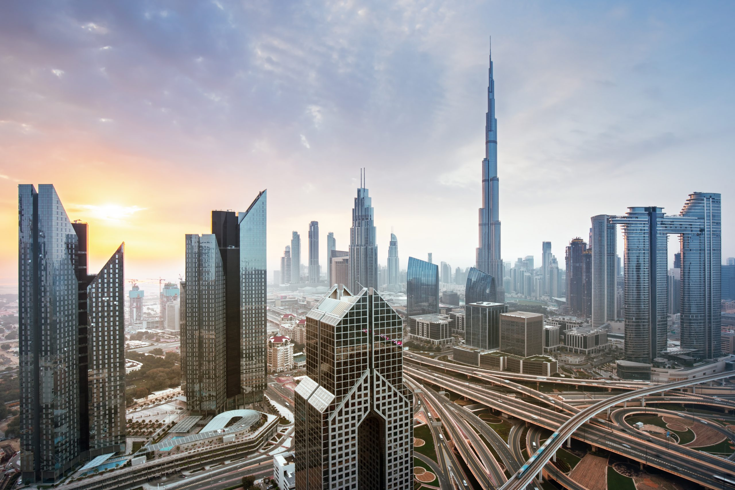
انظر إلى الصورة التالية ثم اضغط على الإجابة الصحيحة :
القوانين الصفية الإلكترونية
مَعْلَمٌ طَبيعيٌّ
مَعْلَمٌ بَشَرِيٌّ
مَعْلَم بَشَري

Slide 17
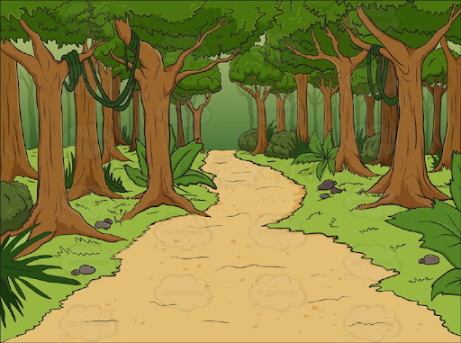
انظر إلى الصورة التالية ثم اضغط على الإجابة الصحيحة :
القوانين الصفية الإلكترونية
مَعْلَمٌ طَبيعيٌّ
مَعْلَم طَبيعيٌّ
مَعْلَمٌ بَشَرِيُّ

Slide 18
انظر إلى الصورة التالية ثم اضغط على الإجابة الصحيحة :
القوانين الصفية الإلكترونية
مَعْلَمٌ طَبيعيٌّ
مَعْلَمٌ بَشَرِيٌّ
مَعْلَم بَشَري

Slide 19

القوانين الصفية الإلكترونية
الكتاب المدرسي ص137-138

Slide 20
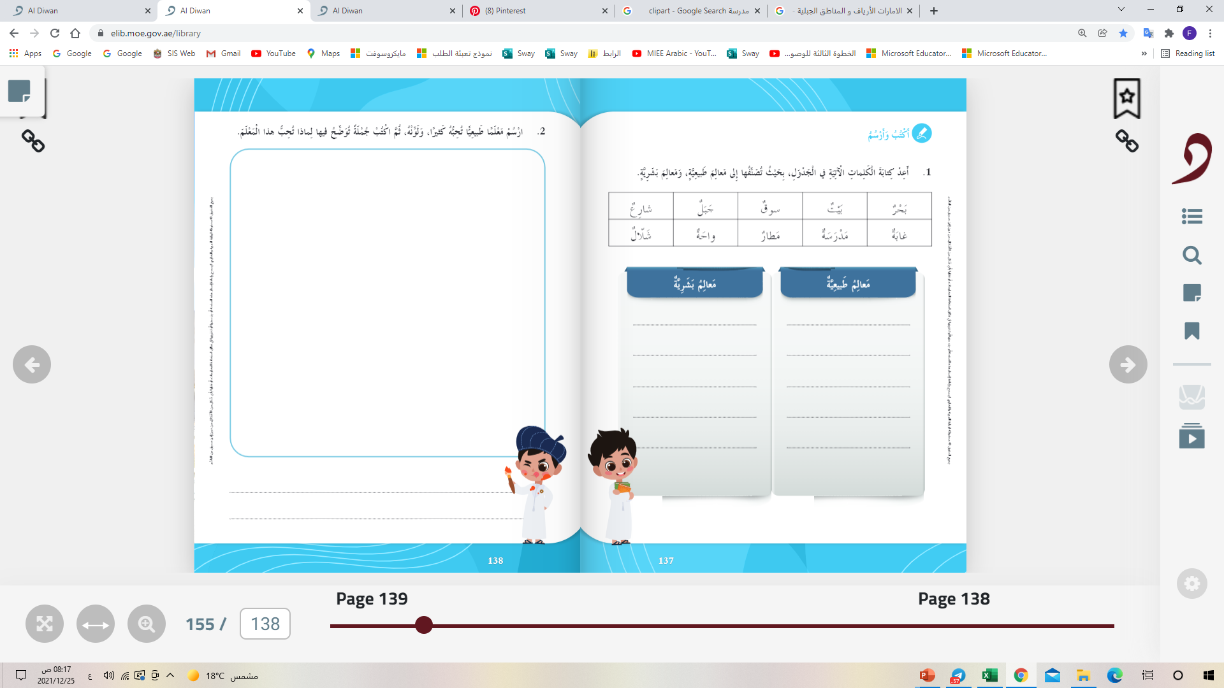
أعد كتابة الكلمات الآتية في الجدول ، بحيث تصنفها إلة معالم طبيعية و معالم بشرية
القوانين الصفية الإلكترونية
شارِعٌ | جَبَلٌ | سوقٌ | بَيْتٌ | بَحْرٌ
شَلالٌ | واحَةٌ | مَطارٌ | مَدْرَسَةٌ | غابَةٌ

Slide 21

القوانين الصفية الإلكترونية

Slide 22
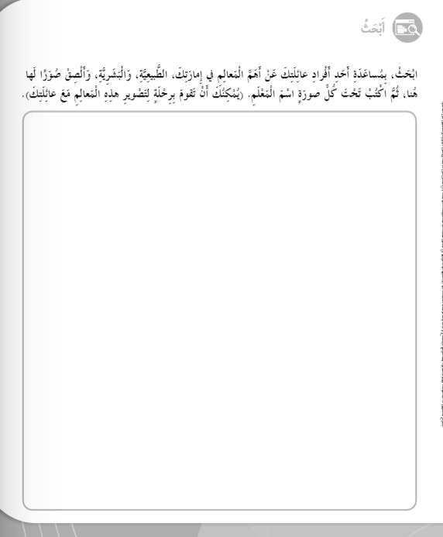
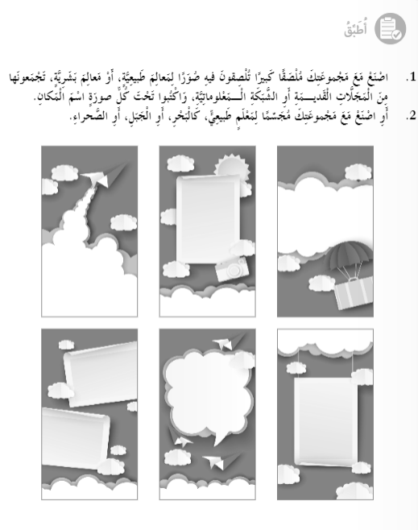
الواجب الـمنزلي
القوانين الصفية الإلكترونية
نفذ النشاط في الكتاب المدرسي ص 95 و سوف تعرض المهمة أمام زملائك
استعد في الحصة القادمة سوف نصنع ملصقا للمعالم الطبيعية و المعالم البشرية

